Slide 1
Кохання
Василя Стефаника

Slide 2
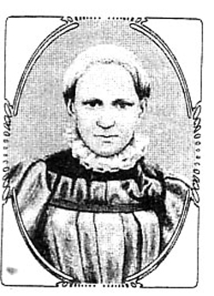
Першою любов'ю Василя Стефаника була Євгенія Бачинська, сестра його товариша Лева Бачинського. Туберкульоз знищив її.
Коли він повертається в рідне село, знайомиться із прогресивним священиком Кирилом Гамораком із сусіднього села.
Згодом доля химерно й тісно пов’яже Василя Стефаника не лише зі священиком, а й із трьома його доньками. Найстарша, Євгенія Калитовська (старша за письменника й на той час заміжня), стала палкою і забороненою (хоч і взаємною) любов’ю письменника. Проте доля виділила їй небагато років життя: Євгенія померла 1906 року.
Друга – Ольга – стала його дружиною, а третій — Олені (Плешкан) — довелося виховувати його дітей і найдовше жити в домі письменника.
Портрет
Ольги Стефаник (Гаморак)
26 січня 1904 року письменник одружився з Ольгою , надзвичайно розумною, делікатною і мужньою дівчиною з прогресивної сім'ї священика Кирила Гаморака.Її батько високо цінував творчість зятя. Сімейне щастя Стефаника тривало 10 років: 4 лютого 1914року Ольга померла, залишивши Василеві дрібних діток – трьох синів. Залишившись на 43-му році життя вдівцем.
Доглянути за малолітніми синами Стефаника приходить третя сестра з родини Гамораків – Олена Плешкан.

Slide 3
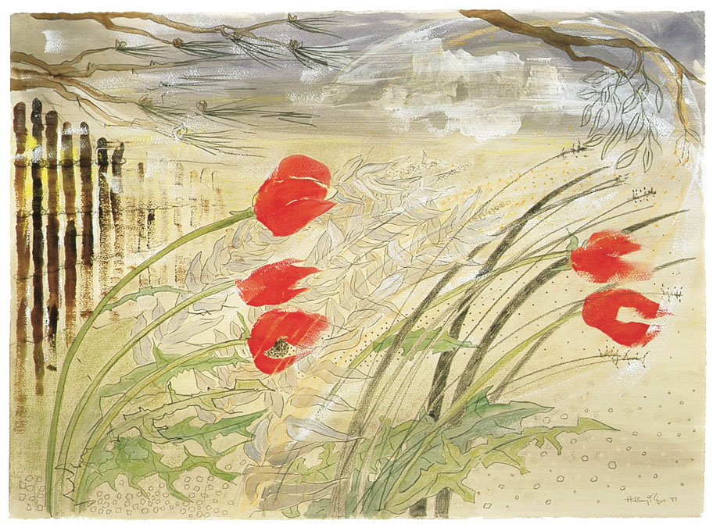
Про кожну з них він написав у «Серці»: «Євгенія Калитовська — мій найвищий ідеал жінки.
Моя жінка Ольга — найбільший мій приятель і мати моїх трьох синів. Олена Плешканова — моя вірна приятелька в біді на старі роки — вона виховала мені трьох синів: Семена, Кирила, Юрка».

Slide 4
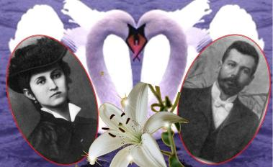
Але була в житті Стефаника ще одна любов – Ольга Кобилянська. Гостюючи в Белелуї в родичів, Ольга подарувала Стефаникові квітку білої лілії. Письменник намагався якнайдовше зберегти її тендітний цвіт: "Ваша лілія тепер моя. Я її гірко ніс (з Белелуї до Русова – три кілометри). Дорогою я боявся, аби не спеклася в моїх руках. У лісі я її купав в керничці, як малу дитину".
Любов була взаємною і великою, адже на схилі віку в новелі "Спомин" Ольга писала:
"Ти посивів, я подалася. І не дуже-то і так далеко від себе живемо. Ти писав, і я кожну твою стрічку перечитувала. Я буду писати, доки очі не затулю…
В моїм зільнику виростає і та біла цвітка, яку я тобі тоді передала.
Вона мені всюди, де б я її не бачила, пригадує тебе. Ти цього не знаєш, бо тебе терло життя, і наші дороги не сходилися, але спомин – то як запах цвітів ніби виростає, хоч і по роках, все наново з дна душі".

